Slide 1
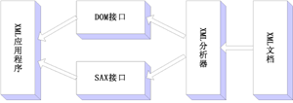
DOM和SAX
W3C制定了一套书写XML分析器的标准接口规范--DOM。除此之外，XML_DEV邮件列表中的成员根据应用的需求也自发地定义了一套对XML文档进行操作的接口规范--SAX。这两种接口规范各有侧重，互有长短，应用都比较广泛。
下面，我们给出DOM和SAX在应用程序开发过程中所处地位的示意图。从图中可以看出，应用程序不是直接对XML文档进行操作的，而是首先由XML分析器对XML文档进行分析，然后，应用程序通过XML分析器所提供的DOM接口或SAX接口对分析结果进行操作，从而间接地实现了对XML文档的访问。

Slide 2
DOM
DOM的全称是Document Object Model，也即文档对象模型。在应用程序中，基于DOM的XML分析器将一个XML文档转换成一个对象模型的集合（通常称DOM树），应用程序正是通过对这个对象模型的操作，来实现对XML文档数据的操作。通过DOM接口，应用程序可以在任何时候访问XML文档中的任何一部分数据，因此，这种利用DOM接口的机制也被称作随机访问机制。
DOM接口提供了一种通过分层对象模型来访问XML文档信息的方式，这些分层对象模型依据XML的文档结构形成了一棵节点树。无论XML文档中所描述的是什么类型的信息，即便是制表数据、项目列表或一个文档，利用DOM所生成的模型都是节点树的形式。也就是说，DOM强制使用树模型来访问XML文档中的信息。由于XML本质上就是一种分层结构，所以这种描述方法是相当有效的。
DOM树所提供的随机访问方式给应用程序的开发带来了很大的灵活性，它可以任意地控制整个XML文档中的内容。然而，由于DOM分析器把整个XML文档转化成DOM树放在了内存中，因此，当文档比较大或者结构比较复杂时，对内存的需求就比较高。而且，对于结构复杂的树的遍历也是一项耗时的操作。所以，DOM分析器对机器性能的要求比较高，实现效率不十分理想。不过，由于DOM分析器所采用的树结构的思想与XML文档的结构相吻合，同时鉴于随机访问所带来的方便，因此，DOM分析器还是有很广泛的使用价值的。

Slide 3
DOM的组成
对于XML应用开发来说，DOM就是一个对象化的XML数据接口，一个与语言无关、与平台无关的标准接口规范。它定义了HTML文档和XML文档的逻辑结构，给出了一种访问和处理HTML文档和XML文档的方法。利用DOM，程序开发人员可以动态地创建文档，遍历文档结构，添加、修改、删除文档内容，改变文档的显示方式等等。可以这样说，文档代表的是数据，而DOM则代表了如何去处理这些数据。无论是在浏览器里还是在浏览器外，无论是在服务器上还是在客户端，只要有用到XML的地方，就会碰到对DOM的应用。
作为W3C的标准接口规范，目前，DOM由三部分组成，包括：核心（core）、HTML和XML。核心部分是结构化文档比较底层对象的集合，这一部分所定义的对象已经完全可以表达出任何HTML和XML文档中的数据了。HTML接口和XML接口两部分则是专为操作具体的HTML文档和XML文档所提供的高级接口，使对这两类文件的操作更加方便。

Slide 4
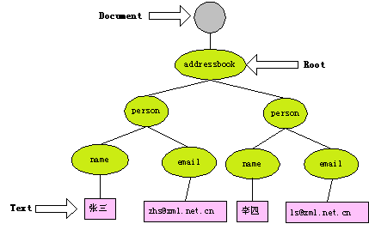
DOM树
<?xml version="1.0" encoding="gb2312"?>
<addressbook>
<person sex = "male">
<name>张三</name>
<email>zhs@xml.net.cn</email>
</person>
<person sex = "male">
<name>李四</name>
<email>ls@xml.net.cn</email>
</person>
</addressbook>

Slide 5
DOM模型结构
<?xml version="1.0" encoding="gb2312" ?>
<books>
<book>
<author>至尊宝</author>
<title>倘若时光倒流</title >
</book>
<book>
<author>白晶晶</author>
<title>月光宝盒实用大全</title>
</book>
</books>

Slide 6
DOM模型结构（续）
文档（根节点）
books
根元素节点
元素
book
book
author
title
author
title
文本
至尊宝
倘若时光倒流
白晶晶
月光宝盒实用大全

Slide 7
DOM模型结构（续）
最常见的节点类型：
  元素：元素是 XML 的基本构件。典型地，元素可以有其它元素、文本节点或两者兼有来作为其子节点。元素节点还是可以有属性的唯一类型的节点。
  属性：属性节点包含关于元素节点的信息，但实际上，不认为它是元素的子节点
  文本：确切来讲，文本节点是：文本。它可以包含许多信息或仅仅是空白。
  文档（根节点）：文档节点是整个文档中所有其它节点的父节点。(根节点不等于根元素节点！)
较不常见的节点类型：CDATA、注释、处理指令

Slide 8
DOM的四个基本接口
文档对象模型利用对象来把文档模型化，这些模型不仅描述了文档的结构，还定义了模型中对象的行为。换句话说，在上面给出的例子里，图中的节点不是数据结构，而是对象，对象中包含方法和属性。在DOM中，对象模型要实现：
用来表示、操作文档的接口
接口的行为和属性
接口之间的关系以及互操作
在DOM接口规范中，有四个基本的接口：Document，Node，NodeList以及NamedNodeMap。在这四个基本接口中，Document接口是对文档进行操作的入口，它是从Node接口继承过来的。Node接口是其他大多数接口的父类，象Document，Element，Attribute，Text，Comment等接口都是从Node接口继承过来的。NodeList接口是一个节点的集合，它包含了某个节点中的所有子节点。NamedNodeMap接口也是一个节点的集合，通过该接口，可以建立节点名和节点之间的一一映射关系，从而利用节点名可以直接访问特定的节点。

Slide 9
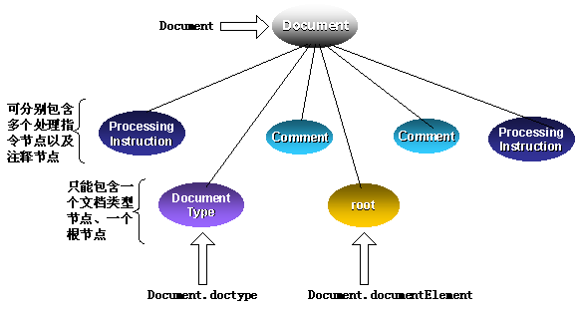
Document接口
Document接口代表了整个XML/HTML文档，因此，它是整棵文档树的根，提供了对文档中的数据进行访问和操作的入口。
由于元素、文本节点、注释、处理指令等都不能脱离文档的上下文关系而独立存在，所以在Document接口提供了创建其他节点对象的方法，通过该方法创建的节点对象都有一个ownerDocument属性，用来表明当前节点是由谁所创建的以及节点同Document之间的联系。
在DOM树中，Document接口同其他接口之间的关系如下图所示：

Slide 10
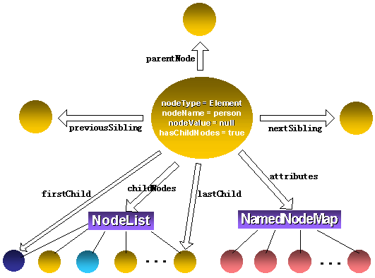
Node接口
Node接口在整个DOM树中具有举足轻重的地位，DOM接口中有很大一部分接口是从Node接口继承过来的，例如，Element、Attr、CDATASection等接口，都是从Node继承过来的。在DOM树中，Node接口代表了树中的一个节点。一个典型的Node接口如下图所示：

Slide 11
NodeList接口
NodeList接口提供了对节点集合的抽象定义，它并不包含如何实现这个节点集的定义。NodeList用于表示有顺序关系的一组节点，比如某个节点的子节点序列。另外，它还出现在一些方法的返回值中，例如getElementsByTagName。
在DOM中，NodeList的对象是"live"的，换句话说，对文档的改变，会直接反映到相关的NodeList对象中。例如，如果通过DOM获得一个NodeList对象，该对象中包含了某个Element节点的所有子节点的集合，那么，当再通过DOM对Element节点进行操作（添加、删除、改动节点中的子节点）时，这些改变将会自动地反映到NodeList对象中，而不需DOM应用程序再做其他额外的操作。
NodeList中的每个item都可以通过一个索引来访问，该索引值从0开始。

Slide 12
NamedNodeMap接口
实现了NamedNodeMap接口的对象中包含了可以通过名字来访问的一组节点的集合。不过注意，NamedNodeMap并不是从NodeList继承过来的，它所包含的节点集中的节点是无序的。尽管这些节点也可以通过索引来进行访问，但这只是提供了枚举NamedNodeMap中所包含节点的一种简单方法，并不表明在DOM规范中为NamedNodeMap中的节点规定了一种排列顺序。
NamedNodeMap表示的是一组节点和其唯一名字的一一对应关系，这个接口主要用在属性节点的表示上。
与NodeList相同，在DOM中，NamedNodeMap对象也是"live"的。

Slide 13
解析器基础
XML解析器实际上就是一段代码，它读入一个XML文档并分析其结构。
分类：
  带校验的解析器
  不校验的解析器（效率高）
  支持DOM的解析器（W3C的官方标准 ）
  支持SAX的解析器（事实上的工业标准 ）
应用程序
解析器
XML文档

Slide 14
DOM基础
文档对象模型
通过解析XML文档，为XML文档在逻辑上建立一个树模型，树的节点是一个个对象，通过存取这些对象就能够存取XML文档的内容。
XML文档
DOM解析器

Slide 15
DOM的基本对象
一切都是节点（对象）
Node对象：DOM结构中最为基本的对象
Document对象：代表整个XML的文档
NodeList对象：包含一个或者多个Node的列表
Element对象：代表XML文档中的标签元素

Slide 16
XML文档处理案例
DocumentBuilderFactory
DocumentBuilder
candidate.xml
<?xml version="1.0"?>
<PEOPLE>
<PERSON PERSONID="E01">
<NAME>Tony Blair</NAME>
<ADDRESS>10 Downing Street, London, UK</ADDRESS>
<TEL>(061) 98765</TEL>
<FAX>(061) 98765</FAX>
<EMAIL>blair@everywhere.com</EMAIL>
</PERSON>
……
</PEOPLE>
Document
NodeList
Element
Node

Slide 17
DOM方式提取XML文档内容
import javax.xml.parsers.*;
import org.w3c.dom.*;
public class dom {
public static void main(String args[]){
try{
DocumentBuilderFactory factory = DocumentBuilderFactory.newInstance();
DocumentBuilder builder=factory.newDocumentBuilder();
Document doc=builder.parse("candidate.xml");
NodeList nl =doc.getElementsByTagName("PERSON");
for (int i=0;i<nl.getLength();i++){
Element node=(Element) nl.item(i);
System.out.print("NAME: ");
System.out.println
(node.getElementsByTagName("NAME").item(0).getFirstChild().getNodeValue());
……
System.out.println();
}
}catch(Exception e){e.printStackTrace();}
}
}

Slide 18
DOM详解
<?xml version="1.0" encoding="UTF-8"?>
  <messages>
  <message>
  Good-bye serialization, hello Java!
  </message>
  </messages>

Slide 19
DOM详解
下面，我们需要把这个文档的内容解析到一个个的Java对象中去供程序使用，利用JAXP，我们只需几行代码就能做到这一点。首先，我们需要建立一个解析器工厂，以利用这个工厂来获得一个具体的解析器对象

Slide 20
DOM详解
DocumentBuilderFactory dbf = DocumentBuilderFactory.newInstance();
我们在这里使用DocumentBuilderFacotry的目的是为了创建与具体解析器无关的程序，当DocumentBuilderFactory 类的静态方法newInstance()被调用时，它根据一个系统变量来决定具体使用哪一个解析器。又因为所有的解析器都服从于JAXP所定义的接口，所 以无论具体使用哪一个解析器，代码都是一样的。所以当在不同的解析器之间进行切换时，只需要更改系统变量的值，而不用更改任何代码。这就是工厂所带来的好 处。

Slide 21
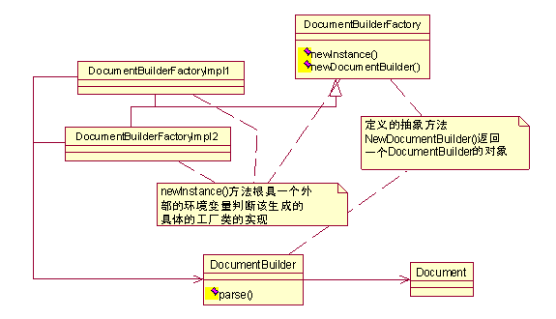
DOM详解

Slide 22
DOM详解
DocumentBuilder db = dbf.newDocumentBuilder();
当获得一个工厂对象后，使用它的静态方法newDocumentBuilder()方法可以获得一个DocumentBuilder对象，这个对象代表了具体的DOM解析器。但具体是哪一种解析器，微软的或者IBM的，对于程序而言并不重要

Slide 23
DOM详解
然后，我们就可以利用这个解析器来对XML文档进行解析了
Document doc = db.parse("c:/xml/message.xml");
DocumentBuilder的parse()方法接受一个XML文档名作为输入参数，返回一个Document对象，这个Document对象就代表了一个XML文档的树模型。以后所有的对XML文档的操作，都与解析器无关，直接在这个Document对象上进行操作就可以了。而具体对Document操作的方法，就是由DOM所定义的了

Slide 24
DOM详解
从上面得到的Document对象开始，我们就可以开始我们的DOM解析了。使用Document对象的getElementsByTagName()方法，我们可以得到一个NodeList对象，一个Node对象代表了一个XML文档中的一个标签元素，而NodeList对象，所代表的是一个Node对象的列表

Slide 25
DOM详解
NodeList nl = doc.getElementsByTagName("message");
我们通过这样一条语句所得到的是XML文档中所有<message>标签对应的Node对象的一个列表。然后，我们可以使用NodeList对象的item()方法来得到列表中的每一个Node对象
Node my_node = nl.item(0);

Slide 26
DOM详解
当一个Node对象被建立之后，保存在XML文档中的数据就被提取出来并封装在这个Node中了。在这个例子中，要提取Message标签内的内容，我们通常会使用Node对象的getNodeValue()方法
String message = my_node.getFirstChild().getNodeValue();

Slide 27
DOM详解
请注意，这里还使用了一个getFirstChild()方法来获得message下面的第一个子Node对象。虽然在message标签下面除了文本外并没有其它子标签或者属性，但是我们坚持在这里使用getFirstChild()方法，这主要和W3C对DOM的定义有关。W3C把标签内的文本部分也定义成一个Node，所以先要得到代表文本的那个Node，我们才能够使用getNodeValue()来获取文本的内容

Slide 28
DOM详解
现在，既然我们已经能够从XML文件中提取出数据了，我们就可以把这些数据用在合适的地方，来构筑应用程序

Slide 29
DOM详解
DOM的基本对象有5个：Document，Node，NodeList，Element和Attr
Document对象代表了整个XML的文档，所有其它的Node，都以一定的顺序包含在Document对象之内，排列成一个树形的结构，程序员可以通过遍历这颗树来得到XML文档的所有的内容，这也是对XML文档操作的起点。我们总是先通过解析XML源文件而得到一个Document对象，然后再来执行后续的操作。此外，Document还包含了创建其它节点的方法，比如createAttribute()用来创建一个Attr对象。它所包含的主要的方法有

Slide 30
DOM详解
createAttribute(String)：用给定的属性名创建一个Attr对象，并可在其后使用setAttributeNode方法来放置在某一个Element对象上面。
createElement(String)：用给定的标签名创建一个Element对象，代表XML文档中的一个标签，然后就可以在这个Element对象上添加属性或进行其它的操作。
createTextNode(String)：用给定的字符串创建一个Text对象，Text对象代表了标签或者属性中所包含的纯文本字符串。如果在一个标签内没有其它的标签，那么标签内的文本所代表的Text对象是这个Element对象的唯一子对象。

Slide 31
DOM详解
getElementsByTagName(String)：返回一个NodeList对象，它包含了所有给定标签名字的标签。
getDocumentElement()：返回一个代表这个DOM树的根元素节点的Element对象，也就是代表XML文档根元素的那个对象。

Slide 32
DOM详解
Node对象是DOM结构中最为基本的对象，代表了文档树中的一个抽象的节点。在实际使用的时候，很少会真正的用到Node这个对象，而是用到诸如Element、Attr、Text等Node对象的子对象来操作文档。Node对象为这些对象提供了一个抽象的、公共的根。虽然在Node对象中定义了对其子节点进行存取的方法，但是有一些Node子对象，比如Text对象，它并不存在子节点，这一点是要注意的。

Slide 33
DOM详解
Node对象所包含的主要的方法有
appendChild(org.w3c.dom.Node)：为这个节点添加一个子节点，并放在所有子节点的最后，如果这个子节点已经存在，则先把它删掉再添加进去。
getFirstChild()：如果节点存在子节点，则返回第一个子节点，对等的，还有getLastChild()方法返回最后一个子节点。
getNextSibling()：返回在DOM树中这个节点的下一个兄弟节点，对等的，还有getPreviousSibling()方法返回其前一个兄弟节点。
getNodeName()：根据节点的类型返回节点的名称。
getNodeType()：返回节点的类型。

Slide 34
DOM详解
getNodeValue()：返回节点的值。
hasChildNodes()：判断是不是存在有子节点。
hasAttributes()：判断这个节点是否存在有属性。
getOwnerDocument()：返回节点所处的Document对象。
insertBefore(org.w3c.dom.Node new，org.w3c.dom.Node ref)：在给定的一个子对象前再插入一个子对象。
removeChild(org.w3c.dom.Node)：删除给定的子节点对象

Slide 35
DOM详解
replaceChild(org.w3c.dom.Node new，org.w3c.dom.Node old)：用一个新的Node对象代替给定的子节点对象。
NodeList对象，顾名思义，就是代表了一个包含了一个或者多个Node的列表。可以简单的把它看成一个Node的数组，我们可以通过方法来获得列表中的元素：
getLength()：返回列表的长度。
item(int)：返回指定位置的Node对象

Slide 36
DOM详解
Element对象代表的是XML文档中的标签元素，继承于Node，亦是Node的最主要的子对象。在标签中可以包含有属性，因而Element对象中有存取其属性的方法，而任何Node中定义的方法，也可以用在Element对象上面。
getElementsByTagName(String)：返回一个NodeList对象，它包含了在这个标签中其下的子孙节点中具有给定标签名字的标签。
getTagName()：返回一个代表这个标签名字的字符串。

Slide 37
DOM详解
getAttribute(String)：返回标签中给定属性名称的属性的值。在这儿需要注意的是，因为XML文档中允许有实体属性出现，而这个方法对这些实体属性并不适用。这时候需要用到getAttributeNode()方法来得到一个Attr对象来进行进一步的操作
getAttributeNode(String)：返回一个代表给定属性名称的Attr对象。

Slide 38
DOM详解
Attr对象代表了某个标签中的属性。Attr继承于Node，但是因为Attr实际上是包含在Element中的，它并不能被看作是Element的子对象，因而在DOM中Attr并不是DOM树的一部分，所以Node中的getparentNode()，getpreviousSibling()和getnextSibling()返回的都将是null。也就是说，Attr其实是被看作包含它的Element对象的一部分，它并不作为DOM树中单独的一个节点出现。这一点在使用的时候要同其它的Node子对象相区别

Slide 39
SAX
SAX的全称是Simple APIs for XML，也即XML简单应用程序接口。与DOM不同，SAX提供的访问模式是一种顺序模式，这是一种快速读写XML数据的方式。当使用SAX分析器对XML文档进行分析时，会触发一系列事件，并激活相应的事件处理函数，应用程序通过这些事件处理函数实现对XML文档的访问，因而SAX接口也被称作事件驱动接口。
SAX分析器在对XML文档进行分析时，触发了一系列的事件，由于事件触发本身是有时序性的，因此，SAX提供的是一种顺序访问机制，对于已经分析过的部分，不能再倒回去重新处理。SAX之所以被叫做"简单"应用程序接口，是因为SAX分析器只做了一些简单的工作，大部分工作还要由应用程序自己去做。也就是说，SAX分析器在实现时，它只是顺序地检查XML文档中的字节流，判断当前字节是XML语法中的哪一部分、是否符合XML语法，然后再触发相应的事件，而事件处理函数本身则要由应用程序自己来实现。同DOM分析器相比，SAX分析器缺乏灵活性。然而，由于SAX分析器实现简单，对内存要求比较低，因此实现效率比较高，对于那些只需要访问XML文档中的数据而不对文档进行更改的应用程序来说，SAX分析器更为合适。

Slide 40
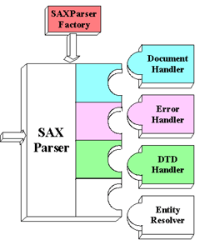
SAX分析器的大体构成框架
图中最上方的SAXParserFactory用来生成一个分析器实例。XML文档是从左侧箭头所示处读入，当分析器对文档进行分析时，就会触发在DocumentHandler，ErrorHandler，DTDHandler以及EntityResolver接口中定义的回调方法。

Slide 41
解析器基础
XML解析器实际上就是一段代码，它读入一个XML文档并分析其结构。
分类：
  带校验的解析器
  不校验的解析器（效率高）
  支持DOM的解析器（W3C的官方标准 ）
  支持SAX的解析器（事实上的工业标准 ）
应用程序
解析器
XML文档

Slide 42
SAX基础
SAX是事件驱动的，文档的读入过程就是SAX的解析过程。
在读入的过程中，遇到不同的项目，解析器会调用不同的处理方法。
事件处理器1
XML文档
SAX解析器
事件处理器2
事件处理器3
事件处理器4
事件处理器5

Slide 43
常用的事件处理方法
org.xml.sax.helpers.DefaultHandler类的方法
项目 | 处理方法
文档开始 | startDocument()
<PEOPLE> | startElement()
“Tony Blair” | characters()
</PEOPLE> | endElement()
文档结束 | endDocument()

Slide 44
SAX方式提取XML文档内容
import javax.xml.parsers.*;
import org.xml.sax.*;
import org.xml.sax.helpers.*;
public class sax extends DefaultHandler {
Stack tags=new Stack();
public void endDocument() throws SAXException { System.out.println("------Parse End--------"); }
public void startDocument() throws SAXException { System.out.println("------Parse Begin--------"); }
public void startElement(String p0, String p1, String p2, Attributes p3) throws SAXException {
tags.push(p2);
}
public void endElement(String p0, String p1, String p2) throws SAXException {
tags.pop();
if (p2.equals("PERSON")) printout();
}
public void characters(char[] p0, int p1, int p2) throws SAXException {
String tag=(String) tags.peek();
if (tag.equals("NAME")) name=new String(p0,p1,p2);
else if (tag.equals("ADDRESS")) address=new String(p0,p1,p2);
……
}

Slide 45
SAX方式提取XML文档内容
static public void main(String[] args) {
String filename = "candidate.xml";
SAXParserFactory spf = SAXParserFactory.newInstance();
SAXParser saxParser=null;
try {
saxParser = spf.newSAXParser();
saxParser.parse(new File(filename),new sax());
} catch (Exception e) {
System.out.println(e);
System.exit(1);
}
}
}

